Slide 1

La vie est belle
« La vita è bella »
(1997)

Slide 2
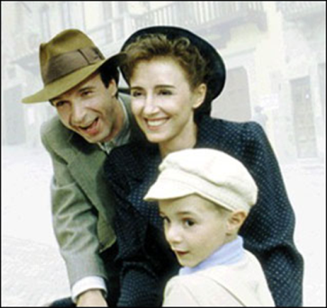
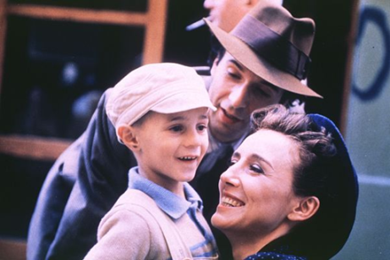
Synopsis
1938
Guido est un jeune homme plein de gaieté et de vitalité. Avec son ami Ferrucio, tapissier et poète, il quitte la campagne toscane pour chercher le bonheur en ville.
Malgré les tracasseries de l’administration fasciste, Guido rêve d’ouvrir une librairie. En attendant, il est engagé comme serveur au Grand Hôtel.
Guido est tombé amoureux d’une maîtresse d’école, Dora, étouffée par le conformisme familial et les bonnes manières hypocrites. Pour la conquérir, il invente toutes sortes de rencontres fortuites et son imagination, sa liberté, finissent par enchanter la jeune femme.
Dora est promise à un parvenu, un bureaucrate du régime. Comme dans les contes de fée, Guido l’enlève le jour de ses fiançailles.
Cinq ans plus tard, Guido et Dora ont eu un fils : Giosuè. Mais les lois raciales sont entrées en vigueur en Italie. Guido est juif. Un jour, Dora rentre à la maison et ne trouve ni fils, ni mari. Ils ont été déportés.
Par amour pour eux, Dora monte de son plein gré dans le train qui les emmène. A l’intérieur du camp de concentration, Guido n’a plus qu’une obsession : sauver son enfant de l’enfer.

Slide 3
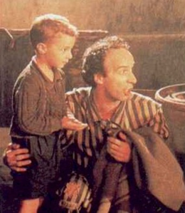
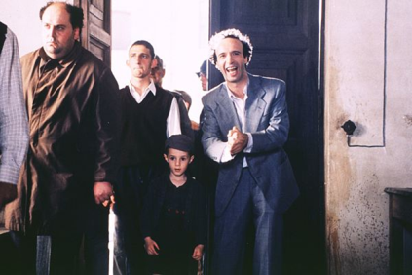
L’enjeu du film
Peut-on rire de tout? Peut-on concilier Shoah et comédie? Peut-on utiliser l'humour comme exorcisme face à l'horreur? C'est le pari qu'a fait Benigni.
Pourtant, les politiciens italiens se sont entre-déchirés et la polémique a fait rage lors de la sortie du film dans son pays.
Finalement, La vie est belle, saluée par la communauté juive de la péninsule, a rassemblé cinq millions de spectateurs et obtenu cinq nominations aux Césars italiens.

Slide 4
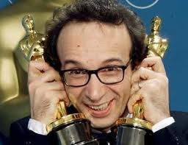
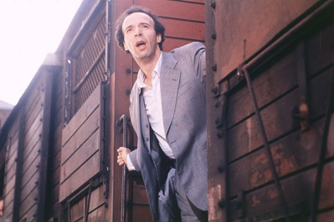
Roberto Benigni
.
Né en 1952, à Castiglion Fiorentino, en Toscane, en Italie.
Auteur, acteur, producteur, showman, musicien, clown et poète.
Avant La vie est belle, il a réalisé quatre longs métrages : Tu mi turbi (82), Le petit diable (88), Johnny Stecchino (92) et Le monstre (95).
Dans le film, La vie est belle, il est réalisateur et acteur.

Slide 5
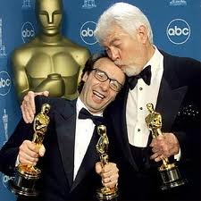
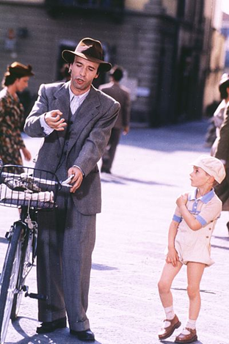
Prix
Oscar du meilleur film
Oscar du meilleur film en langue étrangère
Oscar du meilleur réalisateur
Oscar du meilleur acteur
César du film étranger
Grand prix du jury à Cannes
Prix du public aux festivals de Montréal, Toronto et Vancouver
Neuf Donatello aux Oscars italiens

Slide 6
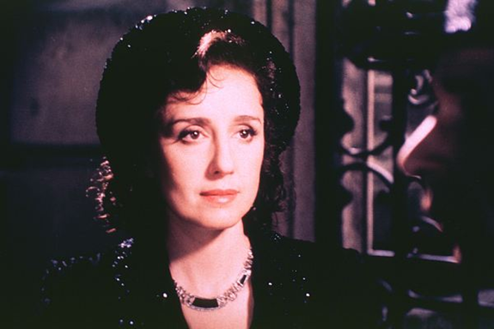
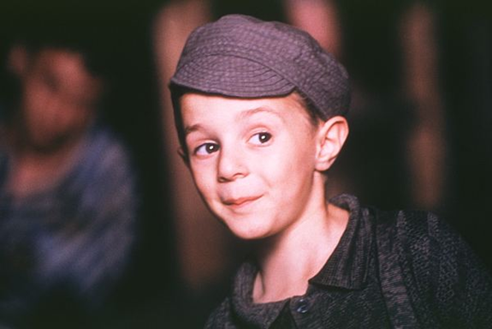
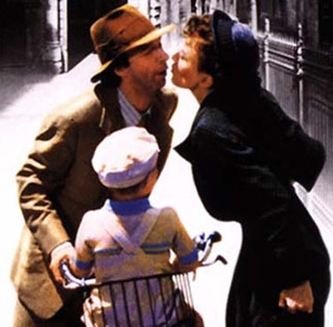
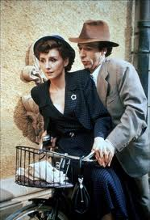
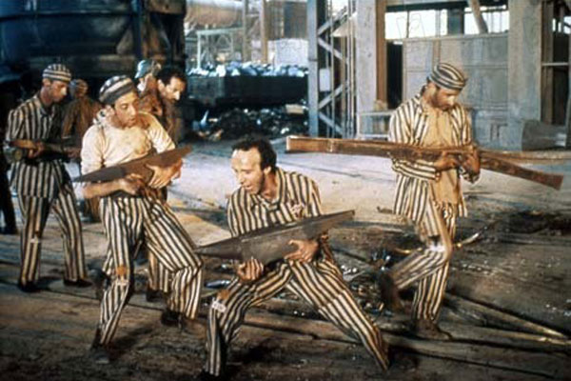
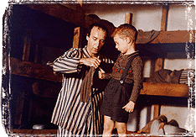

Slide 7
Bibliographie
http://www.bacfilms.com/site/vita/index.html
http://fr.wikipedia.org/wiki/Roberto_Benigni
http://fr.wikipedia.org/wiki/La_vie_est_belle_(film,_1997)

